Slide 1

UBND PHƯỜNG HƯNG ĐẠO
TRƯỜNG TIỂU HỌC ĐA PHÚC
Môn : Toán
Bài 9: Bảng nhân 6, bảng chia 6 ( T2)
Giáo viên thực hiện: Đào Thị Nhung

Slide 2





Slide 3

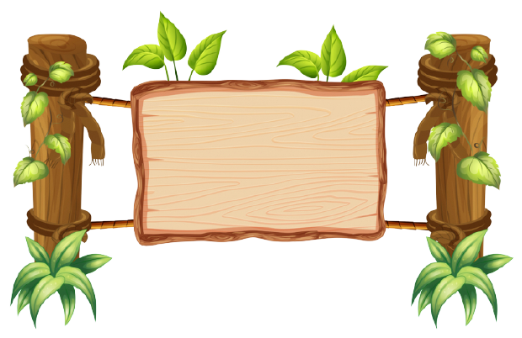




GIẢI CỨU CHÚ KHỈ
Để giải cứu Khỉ Con không bị Cá Sấu ăn thịt, em hãy trả lời đúng các câu hỏi nhé!

Slide 4

6 x 5 = ?
A. 36
B. 40
C. 30
D. 36

Slide 5
36 : ? = 6
A. 6
B. 4
C. 5
D. 3

Slide 6
6 x 9 = ?
A. 48
B. 60
C. 50
D. 54

Slide 7








Slide 8


Slide 9




Bài 1: Nêu các số còn thiếu
a)
6
12
18
24
30
36
42
48
54
60
b)
60
54
48
42
36
30
24
18
12
6

Slide 10



2. Số
6
x 4
: 3
: 2
24
8
4
?
?
?
Ta tiến hành các phép tính theo thứ tự từ trái sang phải

Slide 11

Bài 3:
Số?
a)
Thừa số | 6 | 6 | 6 | 6 | 6 | 6
Thừa số | 2 | 4 | 6 | 3 | 5 | 7
Tích | 12 | ? | ? | ? | ? | ?
24
36
18
30
42
Tích = Thừa số x thừa số

Slide 12
Bài 3:
Số?
a)
Số bị chia | 18 | 30 | 42 | 60 | 54 | 48
Số chia | 6 | 6 | 6 | 6 | 6 | 6
Thương | 3 | ? | ? | ? | ? | ?
5
7
10
9
8
Thương = Số bị chia : số chia

Slide 13


Bài 4:
Số?
a) Mỗi hộp có chiếc bút chì màu.
?
6
b) Số bút chì màu ở 4 hộp là: x =
?
?
?
6
4
24

Slide 14
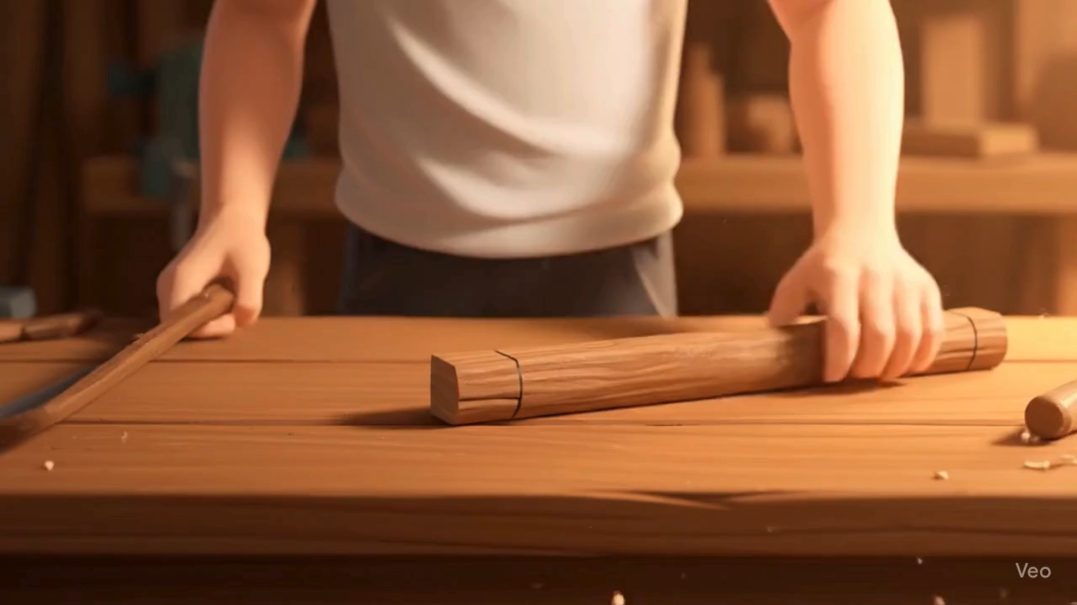


Slide 15

5. Một thanh gỗ dài 60 cm được cưa thành 6 đoạn bằng nhau. Hỏi mỗi đoạn gỗ đó dài bao nhiêu xăng – ti – mét?
Bài giải
Mỗi đoạn gỗ dài:
60 : 6 = 10 (cm)
Đáp số: 10 (cm)

Slide 16


Slide 17













Slide 18









6 x 2 = ?
12
Em được
2 sticker
GO HOME
Notes:
Bấm vào chữ Go Home để về trang game đầu

Slide 19
42 : 6 = ?
7
Em được
3 sticker
GO HOME
Notes:
Bấm vào chữ Go Home để về trang game đầu

Slide 20
54 : 6 = ?
9
Em được 1 sticker
GO HOME
Notes:
Bấm vào chữ Go Home để về trang game đầu

Slide 21
6 : 6 = ?
1
Em được
2 sticker
GO HOME
Notes:
Bấm vào chữ Go Home để về trang game đầu

Slide 22
6 x 6 = ?
36
Em được
4 sticker
GO HOME
Notes:
Bấm vào chữ Go Home để về trang game đầu

Slide 23





Slide 24



